Slide 1
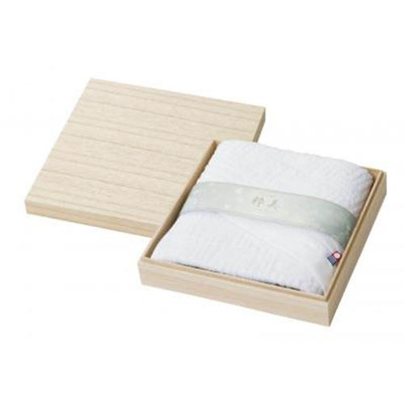
【提案書】
今治粋美バスたおる
特徴
信頼できる高品質の今治産粋美バスたおるは、綿本来の美しい白さとやわからさ、吸水性を兼備。日頃の感謝の想いを込めた贈答品や記念品に最適な高級感のある木箱入りです。
納期
納期スペース
仕様
素材：綿
サイズ：約60×120cm
包装：木箱入り
お見積
お見積りスペース

